Slide 1
Интеграция Spring и Hibernate

Slide 2
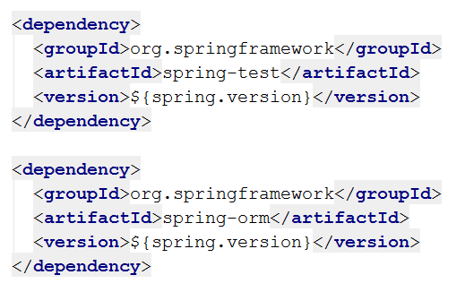
Указание зависимостей

Slide 3
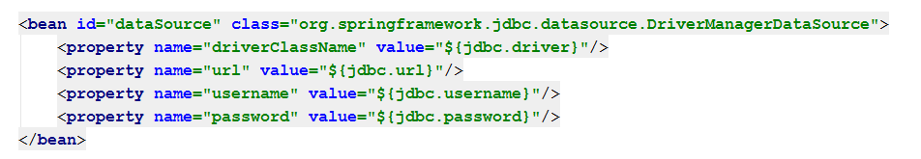
Описание DataSource

Slide 4
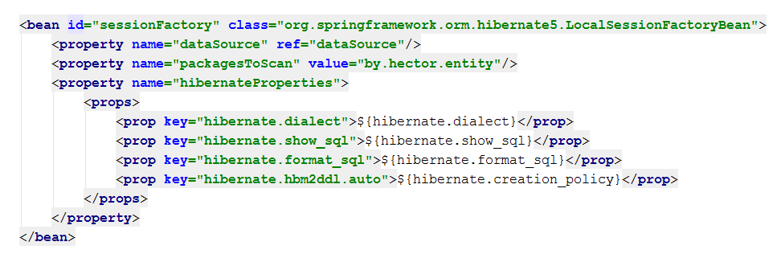
Описание SessionFactory

Slide 5
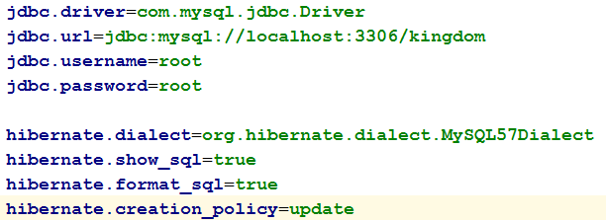
Файл database.properties

Slide 6
Задание
Создать проект, в котором произвести интеграцию spring и hibernate
В проект добавить общий дао и его реализацию для сущности Car – автомобиля с полями brand и model
Написать тест для сохранения и получения автомобиля по марке и модели, добавив соответствующие методы в dao

Slide 7
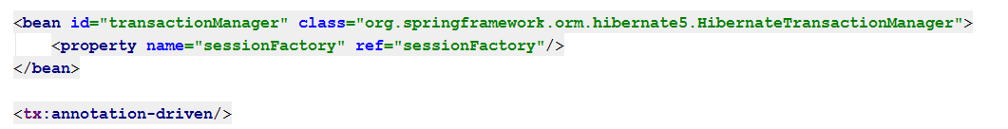
Описание TransactionManager

Slide 8
Transaction Propagation Levels
REQUIRED – выполняется в текущей транзакции, если транзакции нет – создаёт новую. Используется по-умолчанию
SUPPORTS – выполняется в текущей транзакции, если транзакции нет – выполняется вне транзакции
MANDATORY – выполняется в текущей транзакции, если транзакции нет – выбрасывает исключение

Slide 9
Transaction Propagation Levels
REQUIRES_NEW – создаёт новую транзакцию, приостанавливает текущую, если та существует
NOT_SUPPORTED – выполняется вне транзакции, приостанавливает текущую, если та существует
NEVER – выполняется вне транзакции, выбрасывает исключение, если текущая существует
NESTED – выполняется как встроенная, если существует текущая, либо создаётся новая. Поддерживается не всеми TransactionManager'ами

Slide 10
Задание
Сконфигурировать TransactionManager
Добавить поддержку декларативных транзакций
Создать транзакционный сервис и протестировать его работу в main-методе

